Slide 1
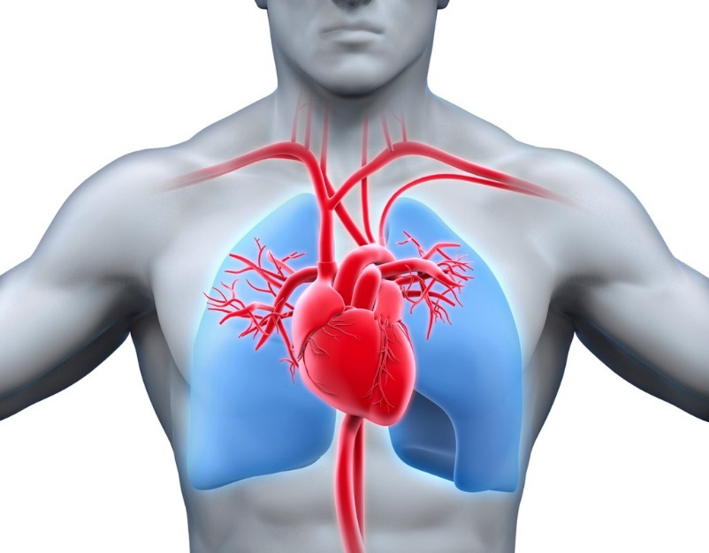
Кардиотоксичность противоопухолевых препаратов
Доклад выполнил: Студент 3 курса, лечебного фак-та МГМСУ им. А. И. Евдокимова Донской Д. Н.

Slide 2
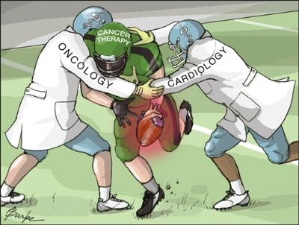
Кардиотоксичность
Кардиотоксичность - термин, включающий в себя различные нежелательные явления, связанные с сердечно-сосудистой системой на фоне лекарственной терапии онкологических больных.
Кардиотоксичность может развиваться
во время лечения или после его окончания.

Slide 3
Виды кардиотоксичности
Классификация Suter и Ewer
I тип – необратимая дисфункция миокарда за счет гибели кардиомиоцитов. Степень повреждения зависит от кумулятивной дозы. Пример: антрациклины.
II тип – обратимая дисфункция кардиомиоцитов за счет митохондриальной и протеиновых повреждений. Степень повреждения не зависит от кумулятивной дозы.
Пример: трастузумаб.
NB! Данная классификация не учитывает все факторы способствующие развитию кардиотоксичности. Например: трастузумаб, относится ко II типу, но у пациентов, имеющих сопутствующую кардиальную патологию или кардиотоксичность от антрациклинов, он может способствовать развитию повреждающего действия I типа.

Slide 4
Факторы риска кардиотоксичности
I тип
II тип
Кумулятивная доза лекарственных препаратов
Комбинированная химиотерапия
Возраст > 65 лет
Кардиальная патология в анамнезе
Гипертоническая болезнь
Лечение антрациклинами
Одновременная терапия антрациклинами
Возраст > 50 лет
Кардиальная патология в анамнезе(систолическая дисфункция или снижение фракции сердечного выброса)
Ожирение (ИМТ > 25 кг/м2)
Гипертоническая болезнь, требующая медикаментозной коррекции

Slide 5
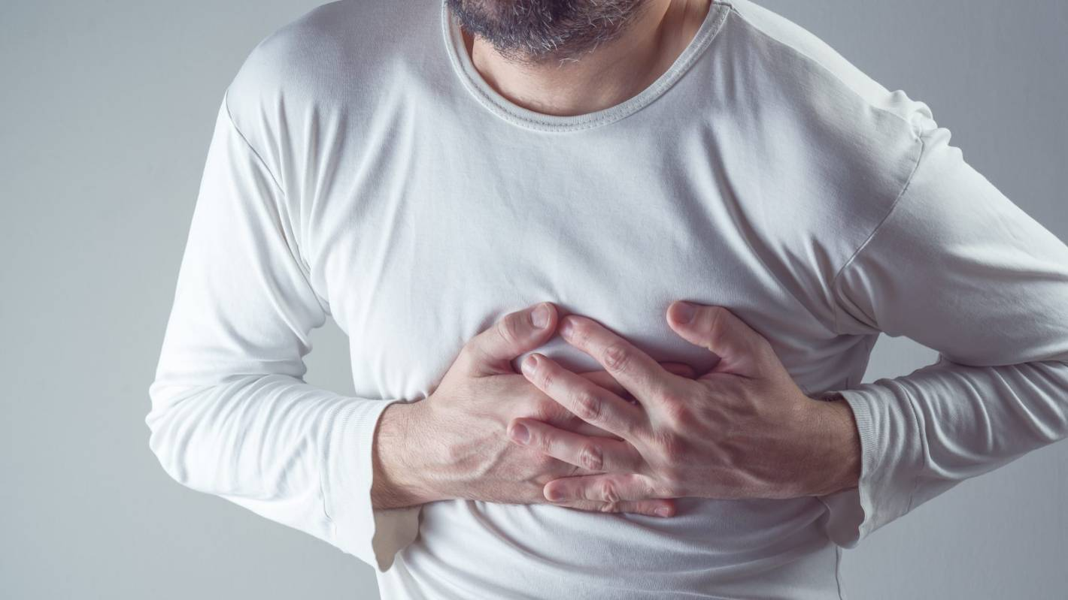
Клинические признаки кардиотоксичности
Боли в сердце
Учащенное или затрудненное дыхание
Цианоз
Отек лодыжек и голеностопных суставов
Асцит
Гепатомегалия
Гипотония и гипертония
Хрипы в легких, кашель
Пароксизмальная ночная одышка
Выбухание яремных вен
Плеврит

Slide 6
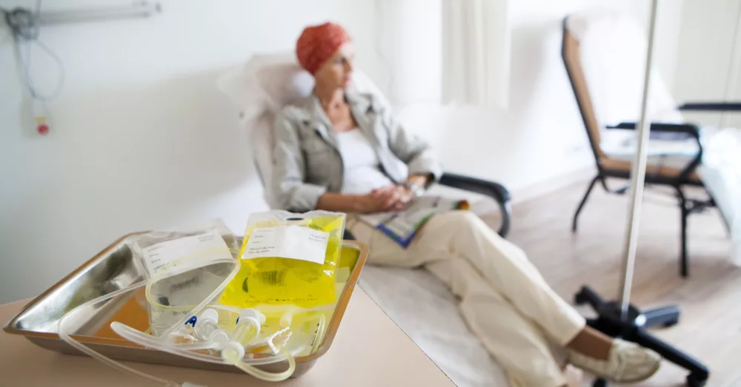
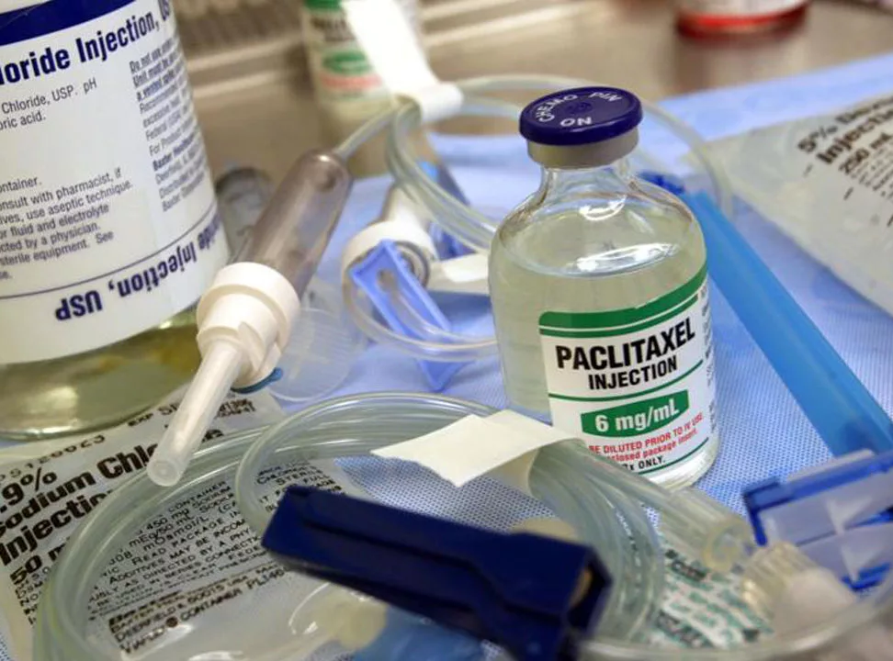
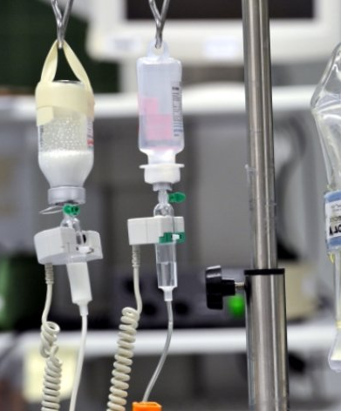
Противоопухолевые препараты

Slide 7
АНТРАЦИКЛИНЫ
Являются одним из подклассов противоопухолевых антибиотиков на ряду с Актиномицинами (Дактиномицин), Флеомицинами ( Блеомицин).
Представители: Доксорубицин, Рубомицин, Эпирубицин.
Все противоопухолевые антибиотики обладают цитотоксическими свойствами, обусловленными угнетением синтеза и функции НК.

Slide 8
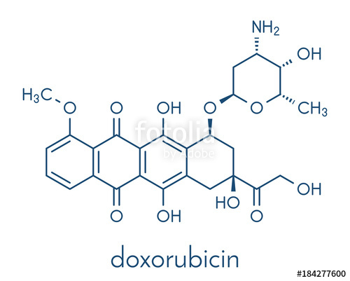
Показания к применению
РМЖ
Лимфогранулематоз (Болезнь Ходжкина) и лимфомы
Саркомы мягких тканей
Рак яичников
Немелкоклеточный и мелкоклеточный рак легкого
Рак мочевого пузыря
РЩЖ
Печеночноклеточный рак
Рак желудка
Нефробластома
Нейробластома
ОЛЛ

Slide 9
Лекарственные взаимодействия
1. Дексаметазон, фторурацил, гепарин несовместимы с доксорубицином, при одновременном введении может образоваться осадок.
Дексразокан уменьшает кардиотоксичность доксорубицина за счет образования комплексов с железом.
Циклофосфамид с доксоруюицином увеличивает риск геморрагического цистита дилатационной кардиомиопатии.
Фенобарбитал, фенитоин замедляют выведение доксорубицина из крови.
Трастузумаб, митомицин повышают риск кардиотоксичности.
Меркаптопурин: при одновременном приеме с доксорубицином усиливается гепатотоксичность.

Slide 10
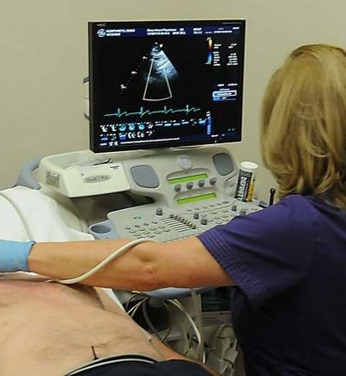
Особенности применения
До назначения препарата и в ходе лечения оценивают фракцию сердечного выброса левого желудочка с помощью изотопной вентрикулографии или ЭХО-КГ. Поражение сердца чаще наблюдается у больных старше 70 лет, при артериальной гипертонии или болезнях сердца в анамнезе, а также у больных, ранее получавших антрациклины или лучевую терапию на область средостения. Риск кардиотоксичности возрастает при общей дозе доксорубицина более 450 мг/м2.
Кардиотоксичность снижается при непрерывных инфузиях или назначении препарата 1 раз в неделю. Дексразоксан также снижает токсичность доксорубицина за счет образования комплексов с железом.
Острое поражение сердца при назначении доксорубицина не зависит от дозы, развивается в первые 2-3 суток и проявляется нарушением ритма и проводимости, изменениями ЭКГ, перикардитом, миокардитом.

Slide 11
Моноклональные антитела (Трастузумаб)
Трастузумаб (герцептин). Его антигенами являются HER2-рецепторы раковых клеток молочной железы.
Противоопухолевая активность трастузумаба связана с блокадой HER 2- рецепторов, что приводит к цитотоксическому эффекту.
Нарушает передачу сигналов с рецепторов опухолевой клетки внутрь. Вызывает апоптоз за счет неизвестных механизмов.
Распределение в организме изучено недостаточно.
Метаболизм изучен недостаточно. Подобно другим моноклональным антителам, препарат выводится печенью и почками; T1/2=5-6 сут.
Дозы: Стандартная схема: 4 мг/кг в/в в течение 90 мин, поддерживающая доза 2 мг/кг в/в еженедельно. Схема №2: 8 мг/кг в/в в течение 90 мин, поддерживающая доза6 мг/кг в/в каждые 21 сут.

Slide 12
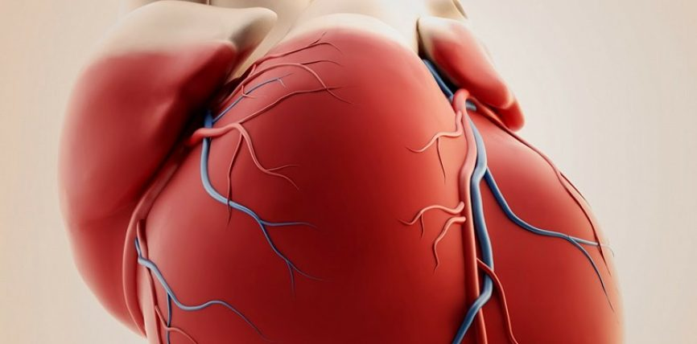
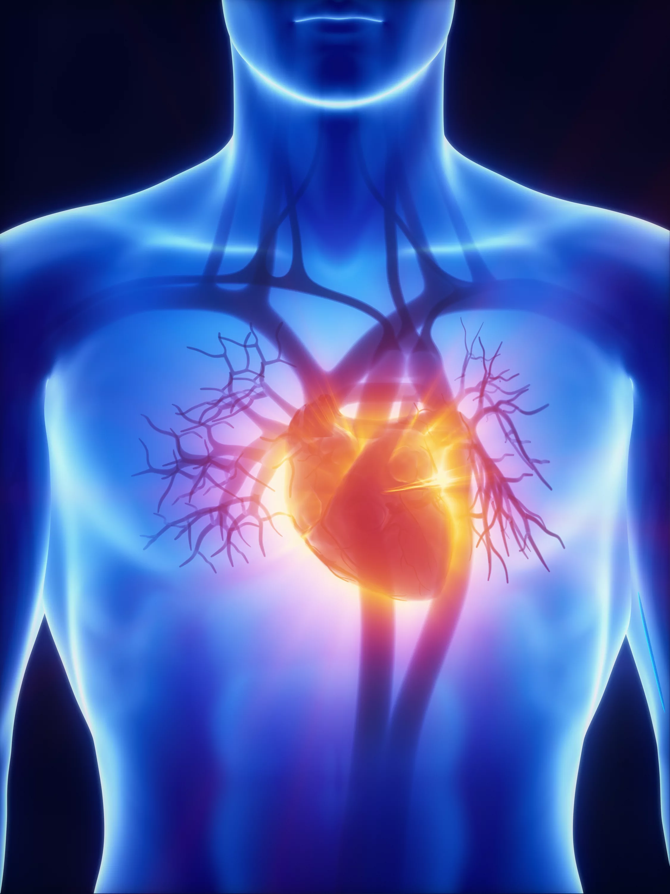
Показания к применению:
1. Метастазирующий рак молочной железы при повышенной экспрессии рецепторов ErbB2, в качестве 1-й линии химиотерапии в сочетании с паклитакселом.
2. Метастазирующий рак молочной железы при повышенной экспрессии рецепторов ErbB2, в качестве 2-й или 3-й линии химиотерапии в виде монотерапии.
Лекарственные взаимодействия:
при одновременном применении с антрациклинами, таксанами – повышение риска кардиотоксичности.
КАРДИОТОКСИЧНОСТЬ! Проявляется в виде одышки, отеков, снижении фракции выброса левого желудочка. Риск резко возрастает при
сочетании с антрациклинами и с паклитакселом. Как правило, поражение миокарда обратимо!!!

Slide 13
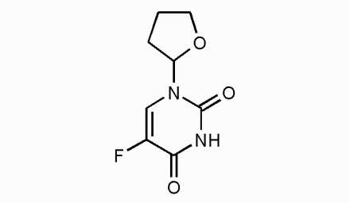
Фторурацил (5-Ftoruracil)
Механизм действия: Его действие зависит от периода клеточного цикла, наиболее активен в периоде S. Исходный препарат неактивен, цитотоксическое действие оказывают его метаболиты.
Один из метаболитов, фтордезокси-УМФ, ингибирует тимидилатсинтазу.
Другой метаболит, фтор-УТФ, встраивается в РНК и нарушает процессинг и трансляции.
Фтордезокси-УТФ встраивается в ДНК, нарушая ее репликации и функции.
Ингибирование тимидилатсинтазы ведет к накоплению дезокси-УМФ, который после фосфорилирования встраивается в ДНК, нарушая дальнейшую репликацию и функции ДНК.

Slide 14
5-фторурацил
В организме проникает во все ткани, включая головной мозг, а также в третье пространство ( асцит, плевральный выпот); максимальная концентрация достигается в слизистой оболочке ЖКТ,
костном мозге и печени.
Связывание с белками плазмы изучено недостатоно.
Метаболизм: В клетках превращается в активные метаболиты, 85 % препарат разрушается с образованием неактивных метаболитов.
Основной катаболический фермент – дигидропиримидингидрогеназа, ее активность высока в печени, слизистой ЖКТ,
лейкоцитах и почках. T1/2=10-20 минут!
Показания к применению: 1. Рак толстой кишки
2. РМЖ
3. Рак пищевода, желудка, поджелудочной железы, заднепроходного канала
4. Опухоли головы и шеи
5. Базальноклеточный рак кожи
6. Печеночноклеточный рак
7. Рак яичников

Slide 15
Лекарственное взаимодействие: 1. Метотрексат и другие антагонисты фолиевой кислоты способствуют метаболической активации фторурацила
при введении за 24 часа до него.
2. Тимидин уменьшает побочные действия фторурацила, опосредованные действием на тимидилсинтазы и ДНК.
3. Уридин уменьшает побочные действия фторурацила, опосредованные действием на РНК.
Особенности применения: 1. Противопоказан при угнетении кроветворения, истощении, инфекциях, тяжелой стенокардии, инфаркте миокрада.
Вызывает кардиотоксичность: стенокардия, изменения ЭКГ, повышением активности ферментов. Встречается редко,
риск выше при наличии ИБС в анамнезе.

Slide 16
Таксаны (алкалоиды тисового дерева)
Являются одним из подклассов противоопухолевых препаратов растительного происхождения на ряду с Алкалоидами розового барвинка (Винбластин, Винкристин), Подофиллотоксинами ( Этопозид), Алкалоидами безвременника (Колхицин).
Представители: Паклитаксел, Доцетаксел.
Все таксаны ингибируют клеточный цикл в G2 и M-фазах, нарушают внутриклеточный транспорт, передачи трансмембранных сигналов и нарушение микротубулярной сети.

Slide 17
Распределение в организме:
Проникает во все ткани. Более 90 % препарата связывается с белками плазмы.
Метаболизм:
Большая часть препарата инактивируется микросомальными ферментами печени и выводится через кишечник.
Конечный T1/2=9-50 часов.
Показания к применению:
Рак яичников
РМЖ
Рак легкого
Опухоли головы и шеи
Рак пищевода
Рак предстательной железы
Рак мочевого пузыря
Саркома Капоши у больных СПИДом
Лекарственные взаимодействия: Доксорубицин: Паклитаксел замедляет выведение доксорубицина на 30-35%, усиливая угнетение кроветворения
и кардиотоксичность последнего, поэтому вначале вводят доксорубицин.

Slide 18
Особенности применения:
Применение паклитаксела ограничивают также при ИБС, инфаркте миокарда, аритмии, а также лечение
препаратами, влияющими на проводимость (b-адреноблокаторы, антагонисты кальция, дигоксин).
2. Бессимптомная брадикардия возникает у 30% пациентов, это самое частое проявление паклитаксела. Изредка бывают и другие нарушения ритма и проводимости, в том числе АВ-блокада и желудочковые аритмии.

Slide 19
Лечение кардиотоксичности
Согласно практическим рекомендациям пациентам с кардиотоксичностью рекомендовано применение препаратов-ингибиторы ангиотензинпревращающего фермента или антагонисты рецепторов ангиотензина II для снижения АД, а также b-адреноблокаторы, блокаторы кальциевых каналов.
Необходимо осуществлять регулярный мониторинг функции сердца с помощью ЭКГ, ЭХО-КГ, лабораторные показатели (тропонин).

Slide 20
Профилактика
Главным средством профилактики развития кардиотоксичности выступает соблюдение предельно возможных суммарных доз Доксорубицина – до 550мг/м2, Эпирубицина до 1000мг/м2.
Также, требуется своевременно обнаружить развитие кардиотоксичности при использовании ЭКГ и эхокардиографии. При этом должна учитываться вероятность повышения кардиотоксичности в качестве побочного воздействия химиотерапии.
Достаточно часто, в качестве превентивной меры кардиотоксичности выступает препарат Дексразоксан, который используется в дозировках, в 20 раз выше, чем доза антрациклинов – вплоть до 1000мг/м2 за полчаса до введения последних.

Slide 21
Спасибо за внимание!

